Slide 1

MORE.
项目介绍
模块划分
UI设计
实现技术
项目管理
软件过程管理
19061145 朱忆添19061536 王一凡
19051216 李壮
19051133 徐国凯
19061529 李品成

Slide 2
MORE.
01、
项目介绍
02、
模块划分
03、
UI设计
04、
实现技术
05、
项目管理
CONTENTS

Slide 3

项目介绍
杭知
这是一个为杭电学子量身打造的移动版网页，又称杭电版知乎，专门用于答疑解惑
它具有与知乎相似的功能和界面，同学们可以看到大家共同的疑惑和给出的解答，也能够自己发布问题寻求答案，或者为其他同学解决问题。

Slide 4


模块划分
01
可进行注册登录
查看内容，需要登录
登录注册

Slide 5




模块划分
02
有精选、推荐、热搜三个选择
右上角菜单可进入我的主页、设置、发布问题三个界面，也可进行退出账号的操作
首页

Slide 6

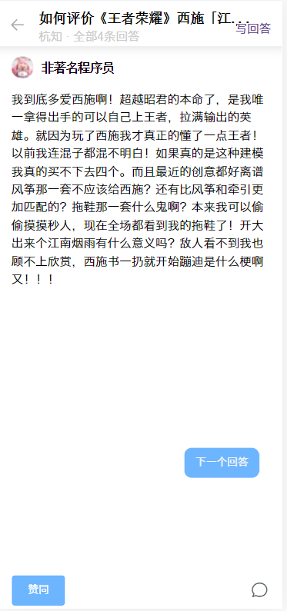

模块划分
具体回答
在这里可以看到问题的具体回答
可对回答进行评论、点赞等操作
可以进入写回答界面回答该问题
03

Slide 7


模块划分
我的主页
这里会收录用户的浏览历史、喜欢内容、所发布和回答的问题
04

Slide 8
模块划分
01
02
有精选、推荐、热搜三个选择
右上角菜单可进入我的主页、设置、发布问题三个界面，也可进行退出账号的操作
可进行注册登录
查看内容，需要登录
登录注册
首页
具体回答
我的主页
在这里可以看到问题的具体回答
可对回答进行评论、点赞等操作
可以进入写回答界面回答该问题
这里会收录用户的浏览历史、喜欢内容、所发布和回答的问题
03
04

Slide 9
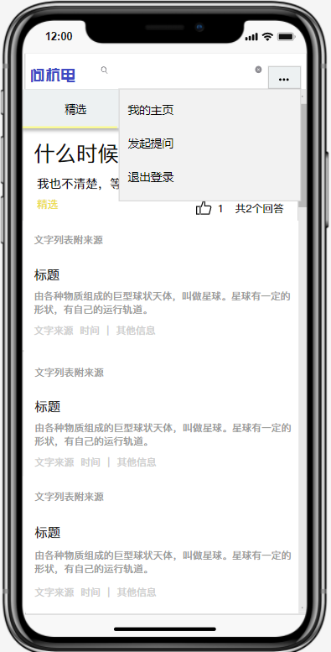

UI设计
原型图
知乎app
最终实现

Slide 10
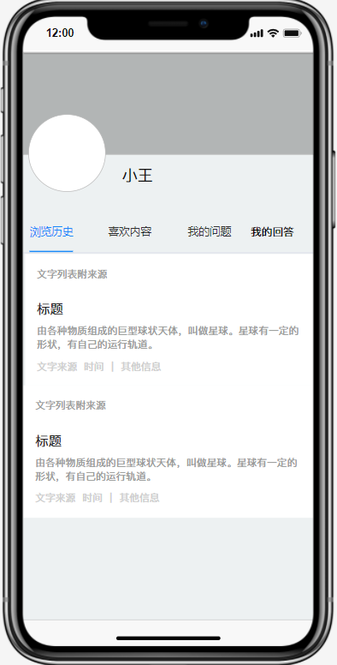
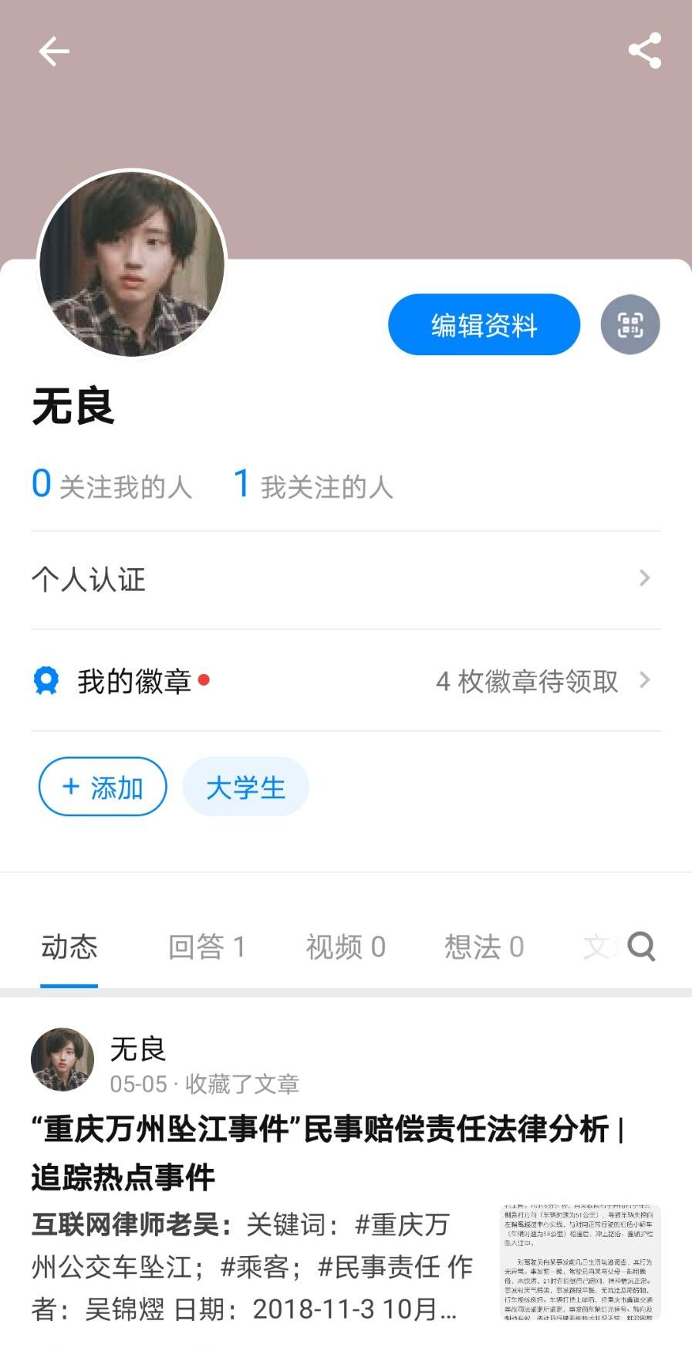
UI设计
原型图
知乎app
最终实现

Slide 11
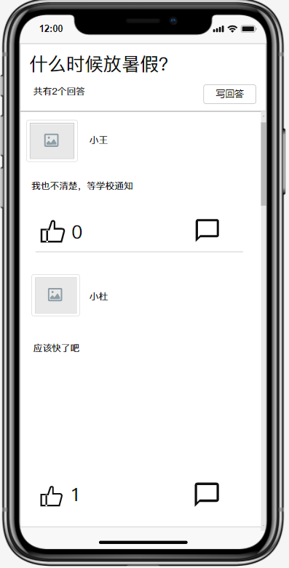

UI设计
原型图
知乎app
最终实现

Slide 12

技术实现——前端
Vue.js
Vant 组件库
Vue 是一套用于构建用户界面的渐进式框架。不仅易于上手，还便于与第三方库或既有项目整合。当与现代化的工具链以及各种支持类库结合使用时，Vue 也完全能够为复杂的单页应用提供驱动。
Vant 是有赞前端团队开源的移动端组件库，提供 60 多个高质量组件，覆盖移动端各类场景，支持 Vue 2 & Vue 3，支持按需引入，支持主题定制等
Element组件库
Axios
一套为开发者、设计师和产品经理准备的基于 Vue 2.0 的组件库，提供了配套设计资源，由饿了么公司前端团队开源。
是一个基于 promise 的 HTTP 库，可以用在浏览器和 node.js 中。

Slide 13
技术实现——后端
SpringBoot
JPA
Spring Boot 可以轻松创建独立的、生产级的基于 Spring 的应用程序。
创建独立的 Spring 应用程序，直接嵌入Tomcat、Jetty或Undertow（无需部署WAR文件）
中文名Java持久层API，是JDK 5.0注解或XML描述对象－关系表的映射关系，并将运行期的实体对象持久化到数据库中。
Redis
ElasticSearch
Redis 是一种开源（BSD 许可）、内存中数据结构存储，用作数据库、缓存和消息代理。Redis 内置复制、Lua 脚本、LRU 驱逐、事务和不同级别的磁盘持久化，并通过 Redis Sentinel 和 Redis Cluster 自动分区提供高可用性。
是一个基于Lucene的搜索服务器。它提供了一个分布式多用户能力的全文搜索引擎，基于RESTful web接口。它是用Java语言开发的，并作为Apache许可条款下的开放源码发布。

Slide 14
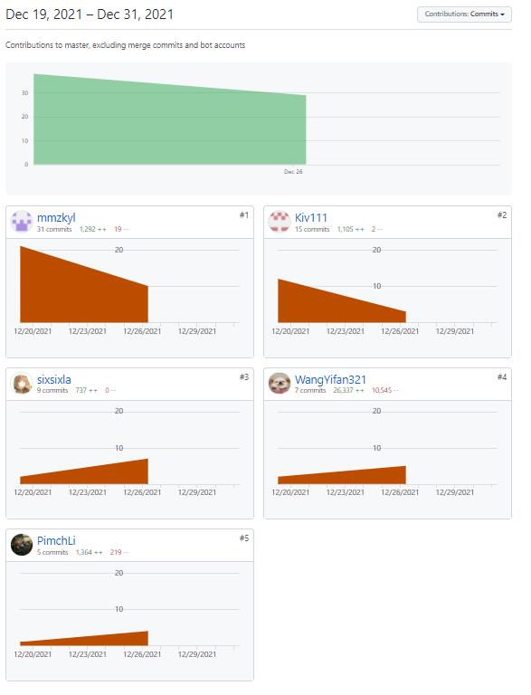
项目管理

Slide 15
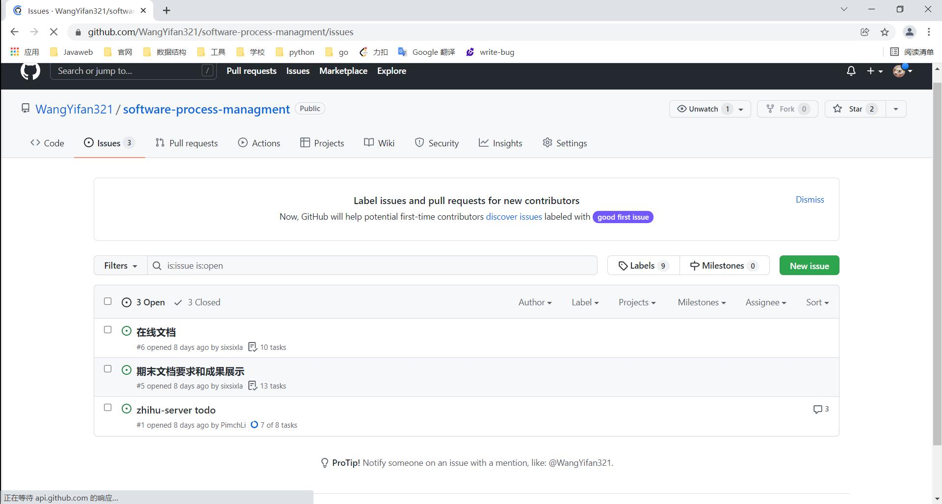
项目管理

Slide 16
MORE.
项目介绍
模块划分
UI设计
实现技术
项目管理
感谢观看
19061145 朱忆添19061536 王一凡
19051216 李壮
19051133 徐国凯
19061529 李品成

